Slide 1
Taller 2
Conozcamos nuestros sistemas

Slide 2
Taller 2
Responder un quiz en www.kahoot.it
Ingresar Game PIN
Ingresar nickname

Slide 3
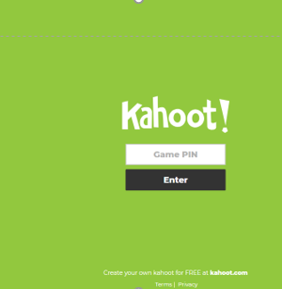
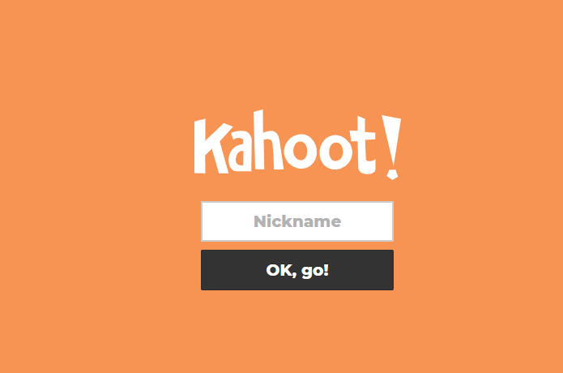
1
2

Slide 4
